Slide 1

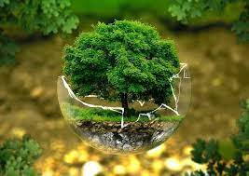

Les règles pour respecter la nature
a cura di Grazia d’Elia e Benedetta Stefanizzi

Slide 2
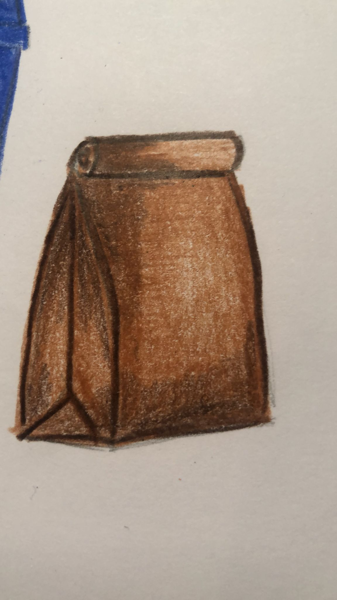
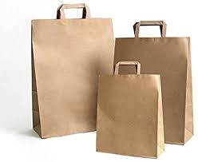
Préférer les sacs réutilisables

Slide 3
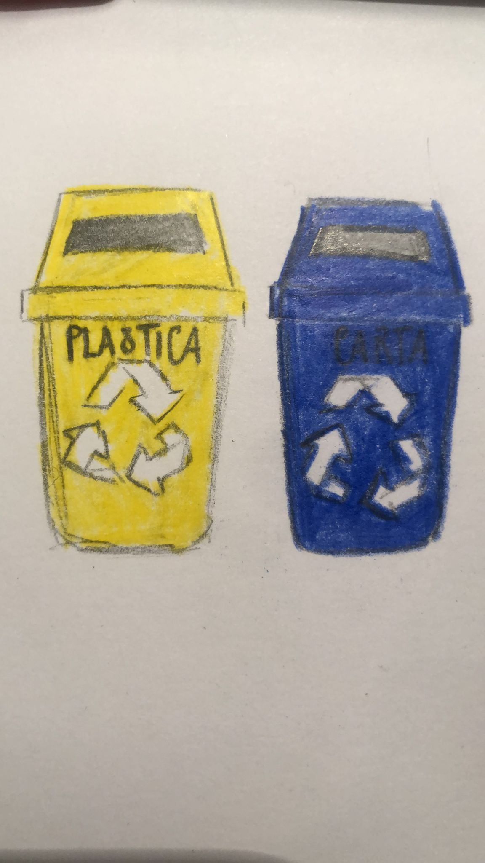

Faire le tri sélectif

Slide 4
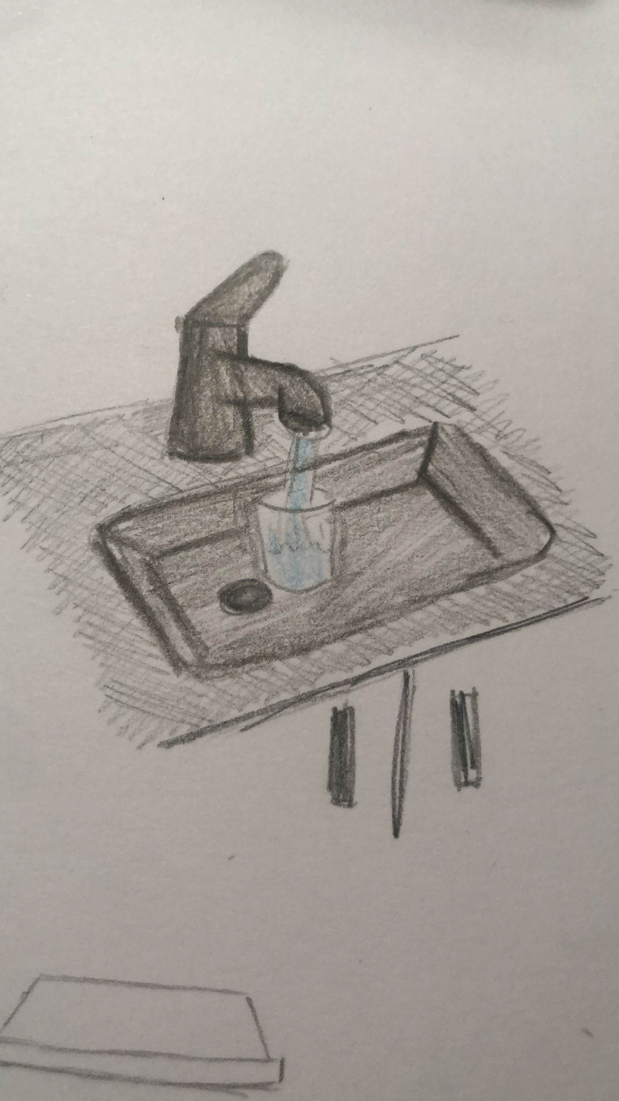

Boire plutôt l’eau du robinet

Slide 5
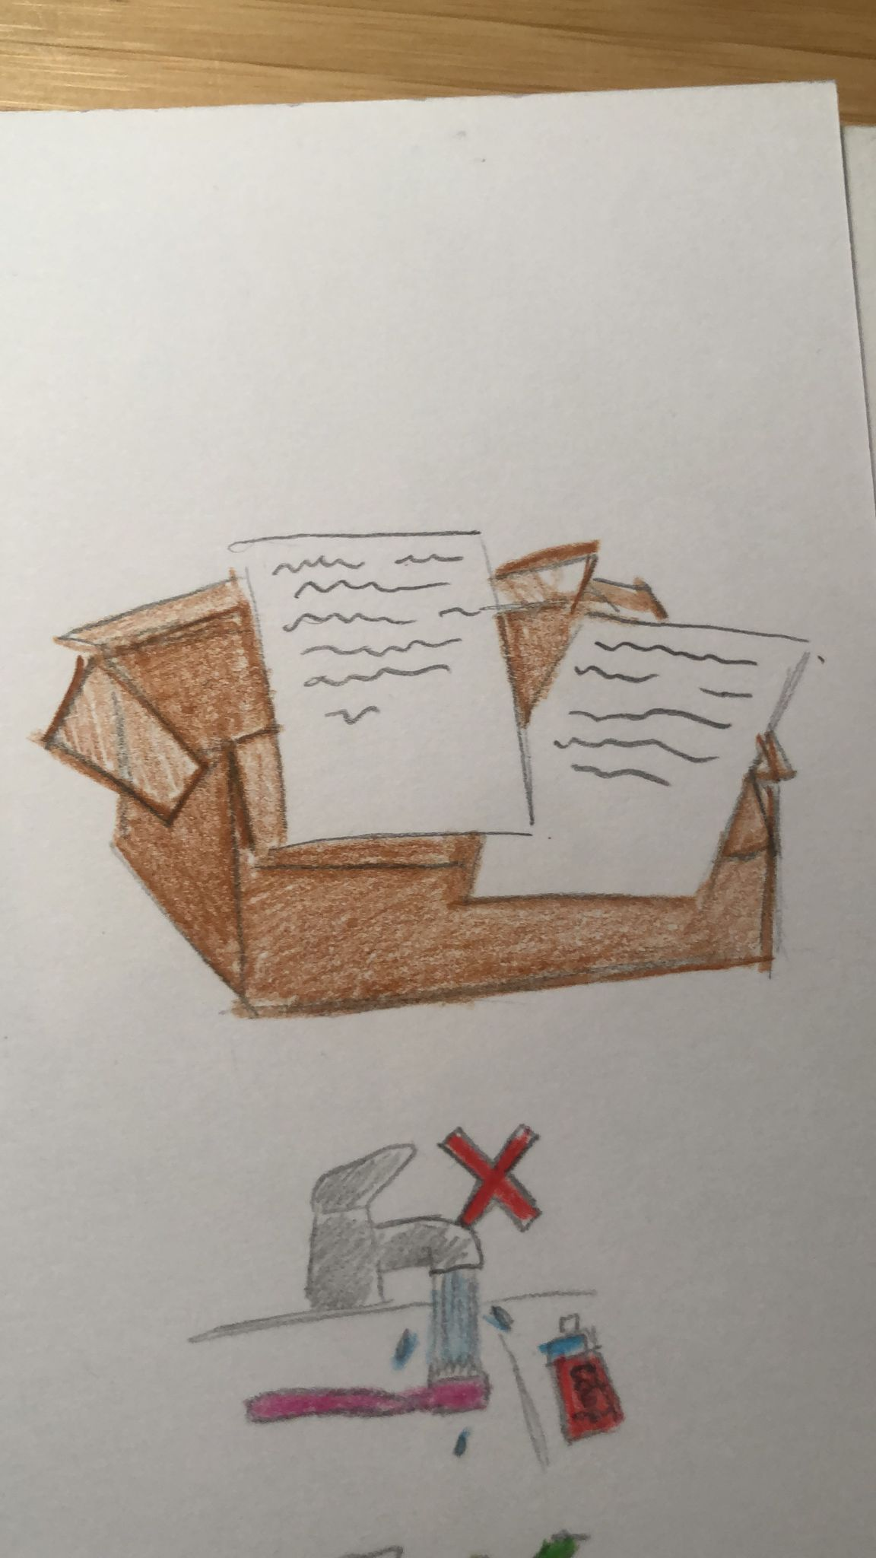

Utiliser le papier de manière écologique

Slide 6
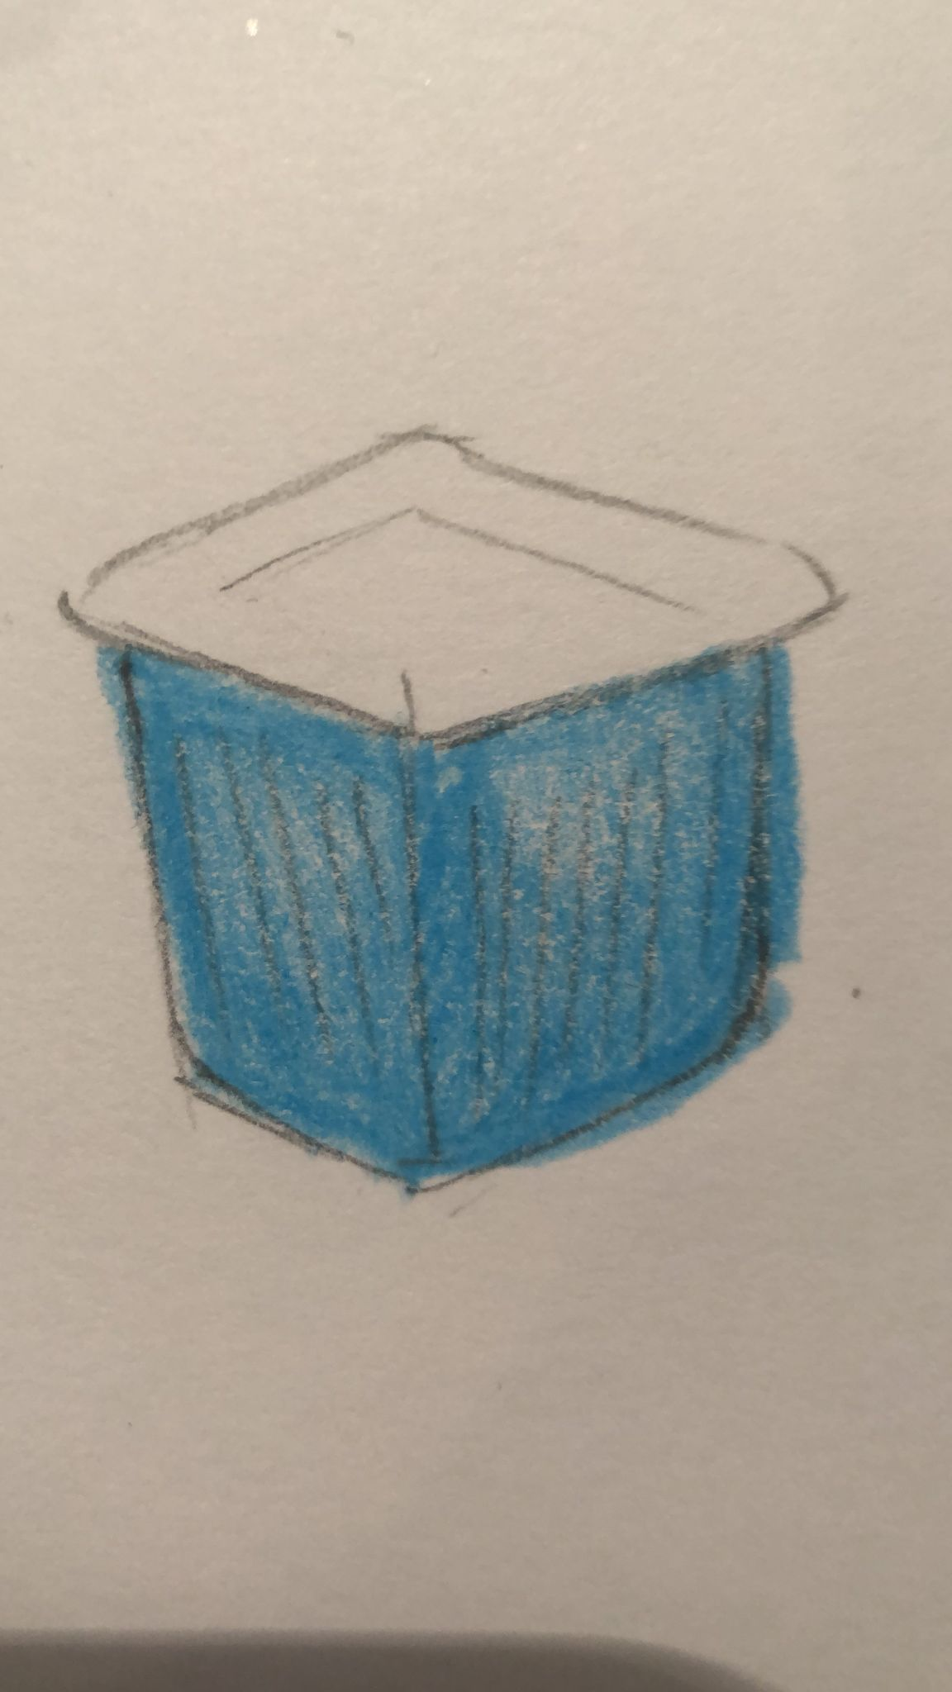

Choisir les produits avec moins d’emballage

Slide 7
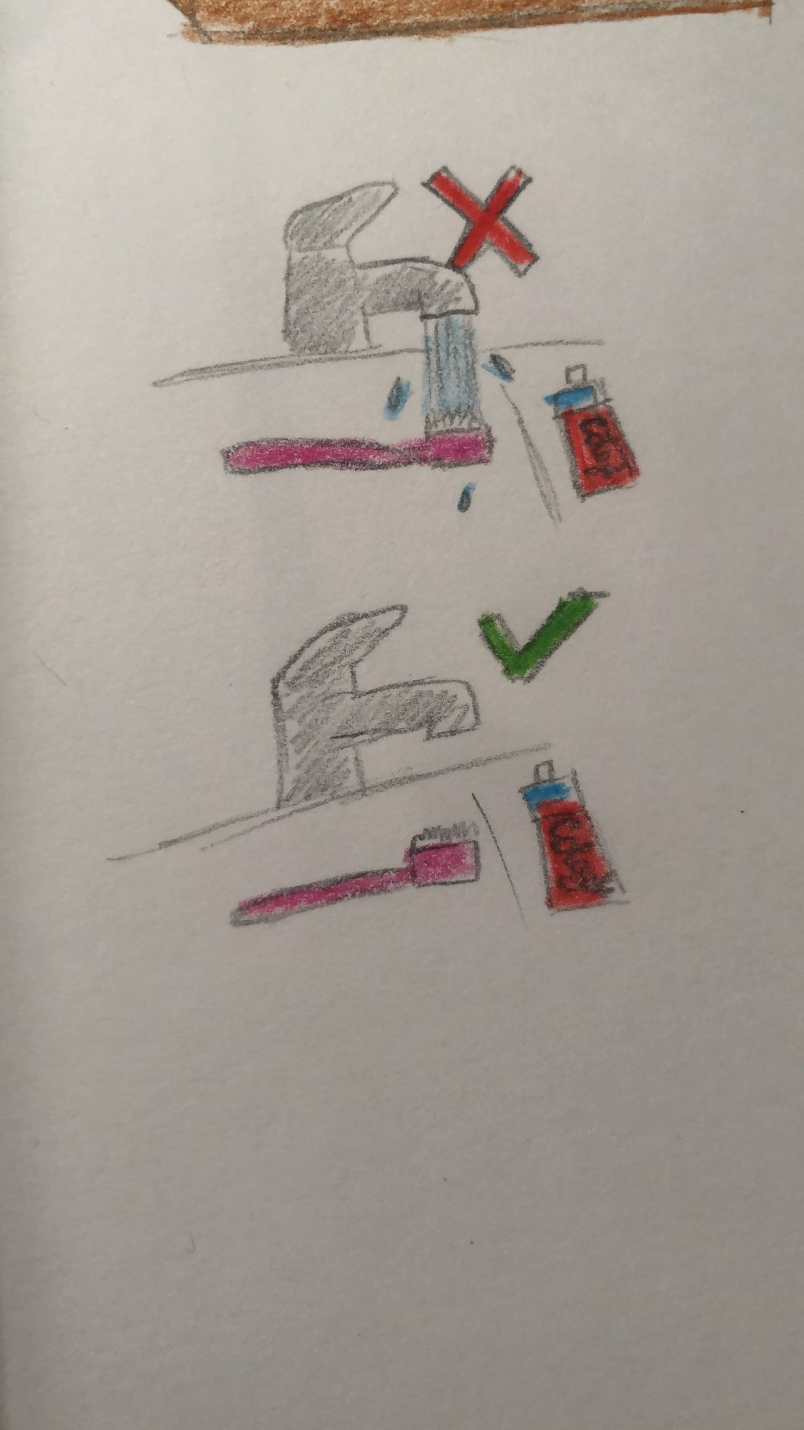

Ne gaspille pas l’eau

Slide 8

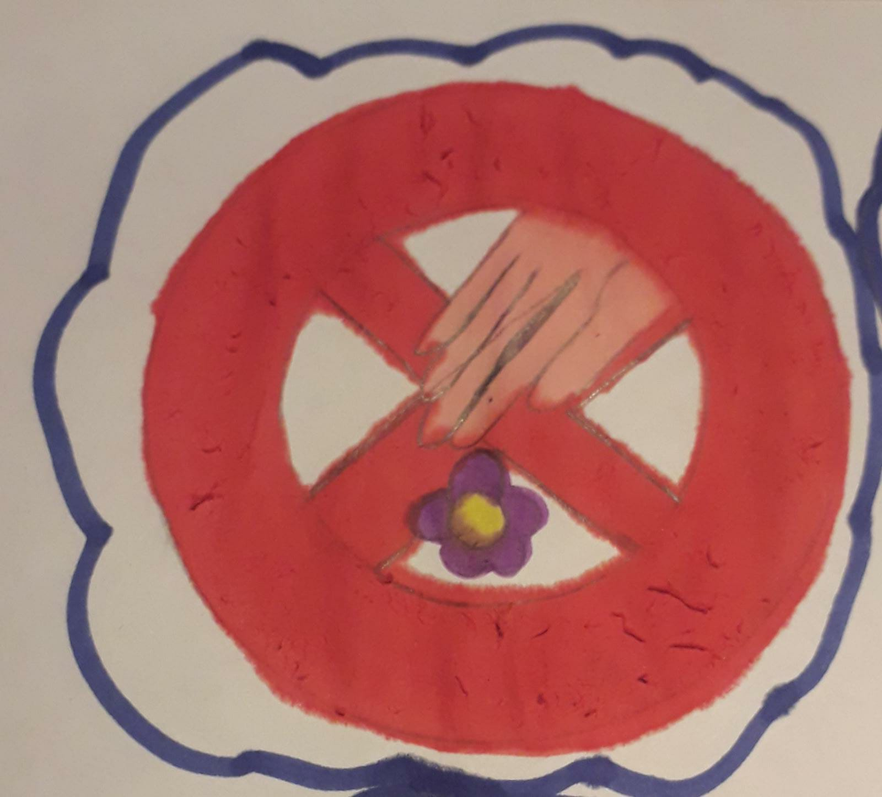
Ne pas cueillir de fleurs

Slide 9
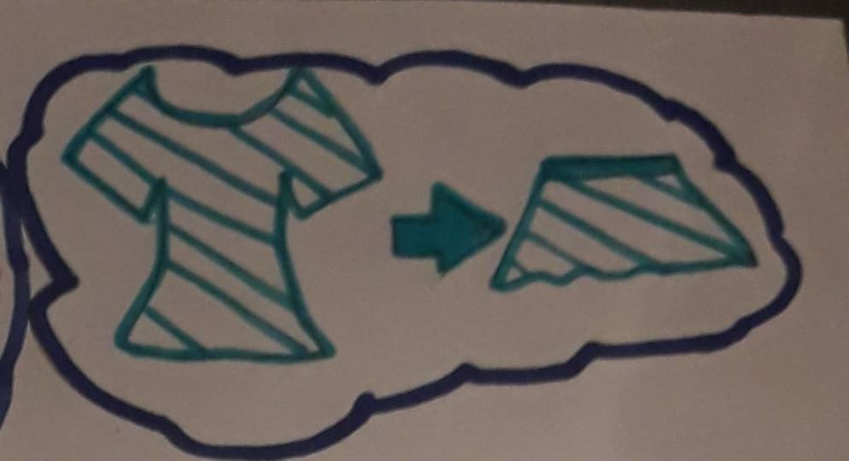

Recycler les vêtements

Slide 10


Marcher ou se déplacher à vélo

Slide 11


Préférer les articles d’occasion aux articles neufs

Slide 12


Économiser le piles

Slide 13
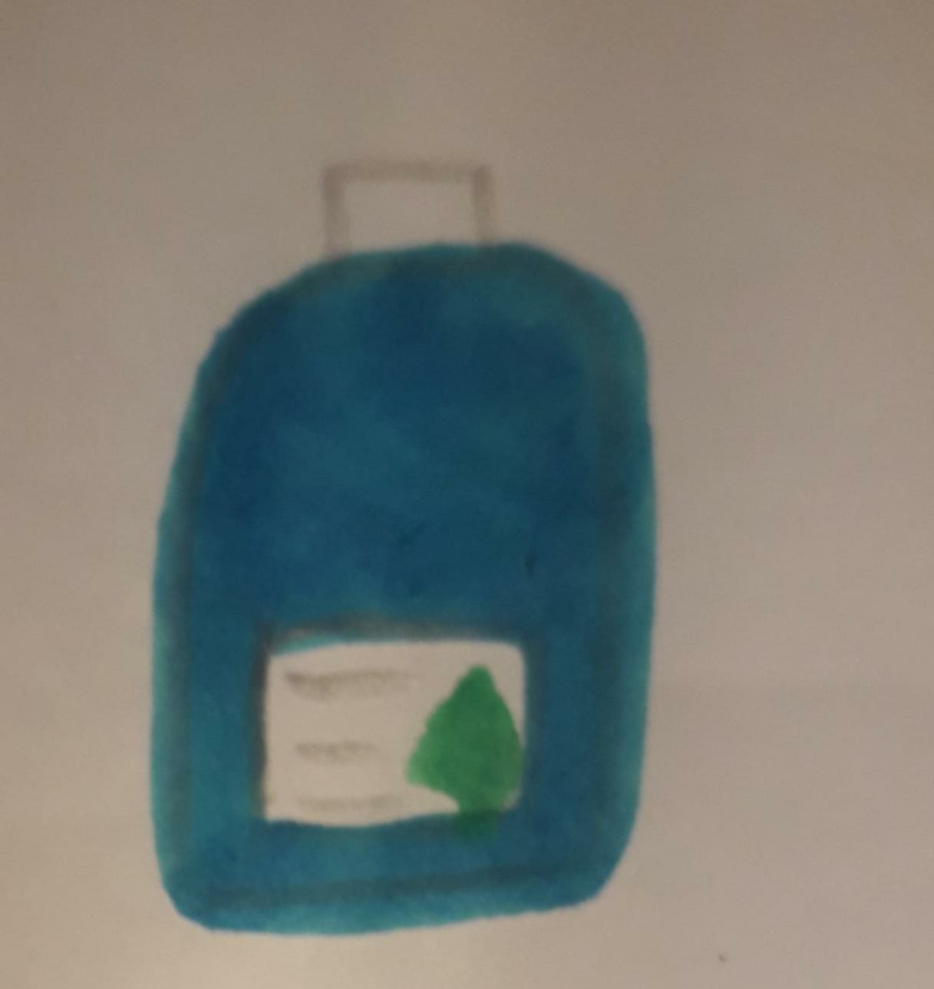

Éviter les produits qu’on n’utilise
qu’une fois

Slide 14
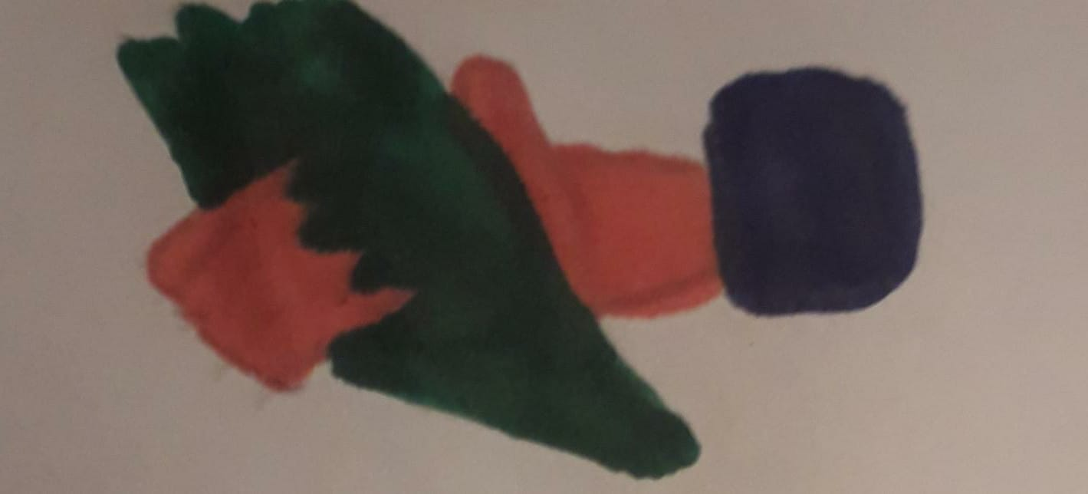
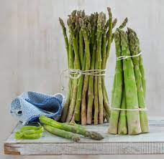
Choisir les produits au détail ou en vrac

Slide 15

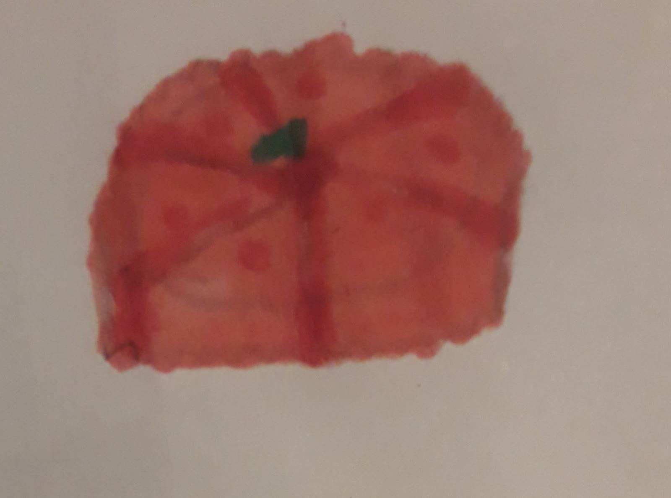
Éviter les portions individuelles

